Slide 1
VMAgentPro 算力调度仿真器
抢占策略、场景与评价指标
本周组会汇报 · 2026 年 11 月 9 日
10 个场景 10 种策略 106 组仿真
Notes:
汇报范围：2026 年 11 月 7 日至 8 日完成的阿里 trace 场景构造、抢占策略实现与评价。106 组为 100 组主配置加 6 组 P2 敏感性。
来源：C:/Users/trw/Desktop/论文/vmagentpro准备工作/十场景全策略评价结果与分析_20261107.md；C:/Users/trw/Desktop/论文/vmagentpro准备工作/本次VMAgentPro改动详录_20261107.md

Slide 2
本周完成的工作
范围与产出
10
场景 P0–P9
真实轨迹基准、受控压力、CPU 竞争和容量缩减
10
实验策略
4 个原放置策略、原 SpotGPU、5 个实验变体
106
组完成运行
100 组主矩阵 + 6 组 P2 敏感性
3
文档主线
场景 README、策略详解、指标与结果报告
来源：本地改动详录、十场景结果报告
02
Notes:
强调本周交付是可复现的场景、明确的策略变体、完整运行矩阵与按窗口计的指标。不要把十个策略都说成新增抢占算法。
来源：C:/Users/trw/Desktop/论文/vmagentpro准备工作/本次VMAgentPro改动详录_20261107.md；C:/Users/trw/Desktop/论文/vmagentpro准备工作/十场景全策略评价结果与分析_20261107.md

Slide 3
论文机制与本地实现范围
研究背景
论文问题
HP 需要资源保障；LP Spot 利用空闲 GPU，但可能被 HP 抢占。
普通放置
论文 §4.2：先 GPU 打包，再同类共置，最后参考历史驱逐次数。
抢占决策
HP 无法直接放置时，按检查点后丢失的 GPU 工作量选择 LP 受害者。
本地差异：理想固定检查点、CPU 联合可行性、明确队列与平局规则；未复现完整生产 SpotGPU。
来源：阿里 OSDI 2026 §3.1、§4.2；本地策略详解
03
Notes:
论文 §3.1 介绍 HP/LP 优先级，§4.2 描述 SpotGPU 普通放置、抢占成本及基线。我们实现的是单节点在线启发式，未求解附录 A MILP。
来源：https://www.usenix.org/conference/osdi26/presentation/li-suyi；C:/Users/trw/Desktop/论文/vmagentpro准备工作/新增抢占实验策略详解_20261108.md

Slide 4
数据来源与场景生成
阿里 GPU trace v2026
原始输入
阿里 cluster-trace-gpu-v2026：Pod 小时观测、执行摘要、节点信息。
任务重建
确定请求 GPU/CPU、优先级、允许机型、到达时间和模拟服务时长。
两类输出
保留真实连续窗口基准；另用真实任务模板做可追溯的重采样与压力变换。
可追溯性
每场景 README 记录源 day 范围、抽样、时间变换、时长代理与局限。
来源：场景 README、数据集审计与改动详录
04
Notes:
P0/P1–P5 的模板来自原 F day109–116；P6–P8 取独立真实窗口；P9 继承 P7 GPU 任务并缩容。P6 时长质量较弱，仅作敏感性。
来源：C:/Users/trw/Desktop/论文/vmagentpro准备工作/本次VMAgentPro改动详录_20261107.md；C:/Users/trw/Desktop/论文/vmagentpro准备工作/十场景全策略评价结果与分析_20261107.md

Slide 5
严格预热：窗口开始前的任务也占资源
场景边界
预热条件：任务在 t₀ 前到达，且其实际运行片段跨越测量起点 t₀
P0
t₀=3,600 秒：源边界任务模拟 0 秒入队，按小时级源记录先运行 1 小时；随后测量完整 8 天。
P1–P9
t₀=86,400 秒：先模拟第 1 天以形成运行与排队状态，再测量第 2–15 天，共 14 天。
1 小时和 1 天只是场景测量起点的选择，并非“严格预热”的时长要求。P0 在无抢占策略下，起点有 916 个任务正在运行。
来源：十场景预热核查
05
Notes:
严格预热的核心是窗口起点的真实模拟占用，而不是任意固定预热天数。P0 使用一小时重建源边界状态，无法声称还原原集群精确初始放置。
来源：C:/Users/trw/Desktop/论文/vmagentpro准备工作/十场景预热与窗口边界任务核查_20261107.md；C:/Users/trw/Desktop/论文/vmagentpro准备工作/本次VMAgentPro改动详录_20261107.md

Slide 6
场景 P0–P5：真实模板与受控压力
场景构造 1/2
场景 | 性质 | 来源→仿真区间 | 提供 GPU | 设计目的
P0 | F 边界改造基准 | F 8 天→测量 8 天 | 96.11% | 模拟 1 小时后起测，CPU 提供负载 143.89%
P1 | 稳态重采样 | F 8 天→合成 15 天 | 104.88% | 较平稳的 HP/LP 竞争
P2 | HP 突发 | F 8 天→合成 15 天 | 104.92% | 每 6 小时 HP 压入前 30 分钟
P3 | 持续过载 | F 8 天→合成 15 天 | 130.04% | 高 GPU 负载，观察积压
P4 | 型号偏斜 | F 8 天→合成 15 天 | 105.11% | H20 局部需求约 150%
P5 | CPU 竞争 | F 8 天→合成 15 天 | 104.92% | 叠加 CPU-only，CPU 提供负载 105.19%
F 只有原始 8 天。P1–P5 从其中的真实任务模板有放回抽样，合成 15 天到达；第 1 天预热，后 14 天测量。
来源：十场景结果报告、各场景 README 摘要
06
Notes:
P1–P5 从真实模板有放回抽样，生成 15 天到达。P2 与 P1 用相同模板工作量，主要变更 HP 到达形状。P3 额外负载，P4 型号倾斜，P5 叠加 CPU-only。
来源：C:/Users/trw/Desktop/论文/vmagentpro准备工作/十场景全策略评价结果与分析_20261107.md；C:/Users/trw/Desktop/论文/vmagentpro准备工作/本次VMAgentPro改动详录_20261107.md

Slide 7
P1–P5 的任务序列从哪里来
场景生成：共同步骤
① 取真实模板
从阿里 F 的 day 109–116 中筛选 HP/LP GPU 任务；不抽取原 F 窗口边界任务。保留每行的 GPU、CPU、型号、优先级和服务时长。
② 按组抽任务
分成 H20-HP、H20-LP、XPU-A-HP、XPU-A-LP 四组。每组有放回地抽整行，累计 GPU×服务秒数，达到该组目标工作量即停。
③ 重新定到达
把每组抽出的任务大致均匀铺在仿真 15 天内；每个间隔内用固定种子的随机位置打散。原 Pod 首见小时不再决定 P1–P5 的到达时刻。
④ 继承时长
抽中哪行，就沿用那行 F 的 service_sec；重复抽中也重复使用该时长。它是执行摘要/可见跨度估计的仿真代理，不是新测量的真实运行时长。
第 1 天先参与仿真形成负载；第 2–15 天测量。15 天是合成到达序列，不是 F 原始轨迹又多出了 7 天。
来源：build_scenarios.py:97–130；P1–P5 README
07
Notes:
GPU 模板过滤为 submit>0、300≤service≤86400 秒、CPU/GPU≤12，LP 另需 service≥1800 秒。每组随机抽整行，来源 Pod 允许重复。到达 t=(i+U_i)/N×15天，U_i∈[0,1)。这是分层均匀铺开，不是独立均匀抽每个任务的全时域位置。
来源：C:/Users/trw/Desktop/论文/vmagentpro准备工作/本次VMAgentPro改动详录_20261107.md；C:/Users/trw/Desktop/论文/vmagentpro准备工作/十场景全策略评价结果与分析_20261107.md

Slide 8
P1–P5 在同一生成流程上改了什么
场景生成：五种变换
场景 | 保留的共同基础 | 只改变的部分
P1 稳态 | 四组真实任务模板；15 天分层铺开 | 每种机型 HP 目标 35%，LP 70%；不制造突发
P2 突发 | 与 P1 同一批抽中任务、资源和时长 | 每 6 小时的 HP 到达压进该段前 30 分钟；LP 时间不变
P3 过载 | 沿用 P2 的 HP 目标与突发规律 | LP 目标由 70% 提到 95%，因此多抽 LP 模板
P4 型号偏斜 | 沿用 P2 的 HP 突发、每行需求不变 | H20 多抽、XPU-A 少抽；目标约 150% / 82.5%
P5 CPU 竞争 | P2 的 GPU 任务和到达时刻原样保留 | 另有放回抽 31,305 个 CPU-only 模板，分散到 15 天
小例子：P2 某 HP 原定在一个 6 小时段开始后第 4 小时到达；压缩后改在该段第 20 分钟到达。任务需要几张 GPU、几核 CPU、跑多久都不改。
P3/P4/P5 是受控改造，不能说成阿里原始到达序列。
来源：build_scenarios.py:109–130；P1–P5 README
08
Notes:
P2 的 HP 变换 t′=floor(t/21600)×21600+(t mod 21600)/12。P3 通过抽取更多 LP 行提高目标，P4 分机型改变抽样目标。P5 保留 P2 GPU 清单，额外抽样 F 中 16–96 核且 300–86400 秒的 CPU-only 模板；P5 CPU-only 原时长来自可见跨度代理。
来源：C:/Users/trw/Desktop/论文/vmagentpro准备工作/本次VMAgentPro改动详录_20261107.md；C:/Users/trw/Desktop/论文/vmagentpro准备工作/十场景全策略评价结果与分析_20261107.md

Slide 9
场景 P6–P9：连续窗口与缩容对照
场景构造 2/2
场景 | 性质 | 源 day | 提供 GPU | 设计目的与边界
P6 | H20 早期窗口 | day48–62 | 130.33% | 出现跨度代理服务时长，探索性
P7 | H20 后期窗口 | day158–172 | 65.73% | 混合大量 CPU-only，真实到达形状
P8 | XPU-D 窗口 | day132–146 | 81.37% | 检查 H20 之外的型号
P9 | P7 缩容 | 继承 P7 GPU | 103.79% | 30 台缩至 19 台，去掉 CPU-only
P6–P8 为连续 15 天小时观测重建；小时内提交时刻仍需代理。P9 为受控改造。
来源：十场景结果报告、场景来源说明
09
Notes:
P6 服务摘要不覆盖所选窗口，服务时长用出现跨度代理，可能放大负载。P7/P8 在 Pod 首见小时中用确定性伪随机位置构造到达；P8 有一台节点 12 小时成员变动未模拟。P9 不是新的真实窗口。
来源：C:/Users/trw/Desktop/论文/vmagentpro准备工作/十场景全策略评价结果与分析_20261107.md；C:/Users/trw/Desktop/论文/vmagentpro准备工作/本次VMAgentPro改动详录_20261107.md

Slide 10
场景对照关系：每组改变什么
实验设计
P1 ↔ P2
任务模板工作量近似相同，主要改变 HP 到达的突发程度。
P2 ↔ P3
延长到达压力并提高 GPU 提供负载，观察持续过载和窗末积压。
P2 ↔ P5
GPU 任务相同，额外叠加 CPU-only，检验 CPU 竞争。
P7 ↔ P9
保留 P7 GPU 任务，去掉 CPU-only 并缩小节点池；两项同时变化。
场景之间不直接按 JCT 绝对值给策略排名；在同一场景、相同输入下配对比较。
来源：场景清单与十场景结果报告
10
Notes:
P7 与 P9 同时改变容量与 CPU-only 流，不能把差值单独归因于其中之一。P6 的时长代理质量需单独标注。
来源：C:/Users/trw/Desktop/论文/vmagentpro准备工作/十场景全策略评价结果与分析_20261107.md；C:/Users/trw/Desktop/论文/vmagentpro准备工作/本次VMAgentPro改动详录_20261107.md

Slide 11
一次调度决策分为三个问题
策略结构
① 选任务
原 backfill：从当前能放下的等待任务中按入队序搜索。实验变体先试各组队首 HP GPU。
② 选节点
当前可直接放下时，按 First/Best/Worst/Random 或 SpotGPU 排序。
③ 选受害者
HP GPU 放不下且允许抢占时，在可回收节点上选择运行中的 LP GPU。
“不抢占”只关闭第③步；`no_preempt` 仍有自己的任务搜索和普通放置算法。
来源：实验 harness、策略详解
11
Notes:
实际实验五变体的优先搜索从每个 GPU 需求组取队首 HP 候选；原 spotgpu 是先找普通可行任务，找不到时再尝试抢占。
来源：C:/Users/trw/Desktop/论文/vmagentpro准备工作/新增抢占实验策略详解_20261108.md

Slide 12
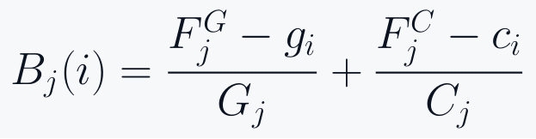
四种原引擎放置基线
无抢占；原 backfill
策略 | 可行节点中的选择 | GPU / CPU 是否共同进入排名
First Fit | 节点列表中的第一个 | 否；只检验可行性
Best Fit | Bⱼ 最小 | 是；相加放后剩余比例
Worst Fit | Bⱼ 最大 | 是；相加放后剩余比例
Random | 均匀随机选择 | 否；只检验可行性
F 是当前空闲量，G/C 是节点总容量，gᵢ/cᵢ 是任务需求。四策略均不抢占。
来源：vmagent/gpu/environment.py choose_action
12
Notes:
Best/Worst 的 B 分数是本地代码定义，两个资源比例权重均为 1，平局取较小节点序号。它们与实验变体的队列顺序也不同。
来源：C:/Users/trw/Desktop/论文/vmagentpro准备工作/新增抢占实验策略详解_20261108.md

Slide 13
legacy_spotgpu：本地原路径对照
策略 1/6
任务与普通放置
抢占与解释
先用原 backfill 找当前可行任务。普通任务都无解时，才试等待中的 HP GPU 抢占。
LP GPU 按检查点后损失成本升序排列，取足以释放 GPU 与 CPU 的最短前缀。
普通放置按 GPU 打包、同类共置、历史驱逐次数依次排序。CPU 参与可行性，不进入排名分数。
选总成本最低的可回收节点。同成本受害者缺少 Pod ID 平局规则。
它使用本地核心 spotgpu 路径；没有改成 Best Fit。
用途：回答现有本地引擎原样运行的表现。
来源：本地策略详解；论文 §4.2
13
Notes:
不要把 legacy_spotgpu 称为阿里公开的官方代码；它是本地核心 spotgpu 策略的实验别名。CPU 只作普通放置可行性约束。
来源：来源：本地策略详解；论文 §4.2

Slide 14
no_preempt：关闭驱逐的实验对照
策略 2/6
任务与普通放置
放不下时
先尝试等待中的 HP GPU 能否直接放置；若无可行 HP，再用原 backfill。
不驱逐 LP。可以先运行其他可行任务，或等待资源自然释放。
用 SpotGPU 普通放置排序。全程不驱逐，所以 Eⱼ 始终为 0；实际按 GPU 打包、共置、节点编号选择。
与 paper_cost 保持同一实验任务搜索与放置函数，用来估计允许抢占的整体影响。
因此它既不是 First Fit，也不是 Best Fit。
代价是 HP 可能等待更久；LP 没有检查点后重做损失。
来源：本地策略详解；harness.py
14
Notes:
no_preempt 的 history 项在代码中存在，但从 reset 到结束没有驱逐事件，因此历史值始终为 0。
来源：来源：本地策略详解；harness.py

Slide 15
paper_cost：检查点成本感知抢占
策略 3/6
任务与普通放置
抢占方案
将等待 HP GPU 按 GPU、CPU、允许机型分组；每组只取最早入队者，再按入队先后尝试。
每节点取足够释放资源的最短排序前缀，求前缀总成本 Kⱼ。
若 HP 无法直接放置，寻找可通过驱逐 LP GPU 满足 GPU 与 CPU 需求的节点。
选（Kⱼ，节点编号）最小的方案，驱逐选中的 LP 并放置 HP。
受害者按（成本，Pod ID）排序，给相同成本稳定的次序。
只保证本次局部启发式的选择，不保证整个仿真总损失最小。
来源：本地策略详解；论文 §4.2
15
Notes:
单个受害者成本与论文公式同形，但检查点时刻由统一理想间隔估计。本地还纳入当前空闲 GPU 与 CPU 约束。
来源：来源：本地策略详解；论文 §4.2

Slide 16
random_victim：随机受害者对照
策略 4/6
保持不变的部分
改变的部分
与 paper_cost 使用相同 HP 优先搜索、抢占触发和普通放置排序。
每个节点随机打乱 LP GPU 受害者顺序，取首个资源足够的前缀。
候选节点仍须在驱逐 LP GPU 后同时满足 HP 的 GPU 与 CPU。
在所有可回收节点之间均匀随机选一个，不按成本挑节点。
实际驱逐成本照样记录，便于比较损失。
对照成本排序与随机选择对 LP 损失和 HP 服务的影响。
来源：本地策略详解；harness.py
16
Notes:
随机节点规则是本地实验设定，论文只说基线采用随机 victim selection，未给逐行实现。随机结果用 seed 控制。
来源：来源：本地策略详解；harness.py

Slide 17
paper_baseline：组合消融基线
策略 5/6
普通放置
抢占与解释
保留实验 HP GPU 优先搜索。
受害者与可回收节点随机选择，和 random_victim 相同。
只按放置后剩余 GPU 最少选择可行节点，平局按节点编号。
同时改变放置偏好与抢占选择，不能单独归因于某一项。
去掉同类共置偏好和驱逐历史偏好。
论文 §4.2 评估段采用类似的去共置/历史与随机受害者基线思路。
来源：本地策略详解；论文 §4.2
17
Notes:
本地 paper_baseline 并非完全随机调度：普通放置仍做 GPU 打包，HP 仍有优先搜索。
来源：来源：本地策略详解；论文 §4.2

Slide 18
no_history：驱逐历史排序消融
策略 6/6
普通放置
抢占与解释
保留 GPU 打包与同类共置。
保持 paper_cost 的 HP 优先搜索、受害成本与节点成本选择。
节点排序：先放后剩余 GPU，再看 HP/LP 共置，最后按节点编号。
与 paper_cost 配对，检验历史项在前两项打平时的作用。
不比较过去发生过多少次驱逐。
若结果相近，只说明当前场景下该项影响较小。
来源：本地策略详解；harness.py
18
Notes:
no_history 仍使用成本感知抢占；只有普通放置的 E_j 历史项被移除。
来源：来源：本地策略详解；harness.py

Slide 19
十策略在三个决策环节的区别
对照矩阵
策略组 | 任务搜索 | 直接放置 | 需要抢占时
First / Best / Worst / Random | 原 backfill | 各自节点算法 | 不抢占
legacy_spotgpu | 原 backfill 优先 | SpotGPU 三层 | 成本升序；同成本受集合顺序影响
no_preempt | 实验 HP GPU 优先 | SpotGPU 三层 | 不抢占
paper_cost | 实验 HP GPU 优先 | SpotGPU 三层 | 成本升序；同成本按 Pod ID
random_victim | 实验 HP GPU 优先 | SpotGPU 三层 | 随机受害者与节点
paper_baseline | 实验 HP GPU 优先 | 只做 GPU 打包 | 随机受害者与节点
no_history | 实验 HP GPU 优先 | 打包 + 共置 | 成本升序；同成本按 Pod ID
“前缀”指按成本排好受害者后，从第一名开始逐个选，直到释放量足够。后页给出例子。
来源：本地策略详解
19
Notes:
十个名字中只有五个是新增实验变体；no_preempt 不执行抢占。三层为 GPU 打包、同类共置、驱逐历史。
来源：C:/Users/trw/Desktop/论文/vmagentpro准备工作/新增抢占实验策略详解_20261108.md

Slide 20
普通放置的三层排序：逐项破平局
方法详解 1/5
顺序 | 比较什么 | 何时进入下一项 | 具体含义
1 GPU 打包 | 放置后剩余 GPU 数 Pⱼ | 两节点 Pⱼ 相等 | 当前任务能放下时，尽量填较满的 GPU 节点
2 同类共置 | 0/1 罚项 Hⱼ | Pⱼ、Hⱼ 都相等 | HP 偏好已有 HP；LP 偏好已有 LP
3 驱逐历史 | 累计驱逐数 Eⱼ | 前三项仍平局 | HP 偏好 Eⱼ 大；LP 偏好 Eⱼ 小
4 节点编号 | 节点表顺序 j | 全部相等 | 本地补充的确定性最终平局规则
例：任务需 2 GPU；A 空闲 3，B 空闲 6。放置后分别剩 1、4，直接选 A；B 的共置或历史再好也不会翻盘。
来源：论文 §4.2 Non-preemptive scheduling；本地 environment.py
20
Notes:
“依次排序”是字典序，不是四项加权求和。论文提出前三项原则，节点编号是本地实现。CPU、型号先过滤可行节点。
来源：https://www.usenix.org/conference/osdi26/presentation/li-suyi；C:/Users/trw/Desktop/论文/vmagentpro准备工作/新增抢占实验策略详解_20261108.md

Slide 21
同类共置 Hⱼ 和驱逐历史 Eⱼ 怎么起作用
方法详解 2/5
Hⱼ(i)=0
待放 HP 且节点已有运行中 HP；或待放 LP/Other 且节点已有运行中 LP。否则 Hⱼ(i)=1。
Eⱼ
节点自本次仿真开始累计驱逐的 LP GPU 任务次数；同一任务重复被驱逐会重复计数。
例：两台节点放后剩余 GPU 与 H 都相同；A 的 E=5，B 的 E=1。新 HP 选 A（比较 −5 与 −1）；新 LP 选 B（比较 5 与 1）。
历史项只在前两项平局时生效。Other 在普通放置中走 LP 分支，却不会被列为 HP 抢占的受害者。
来源：论文 §4.2；本地 environment.py:645–657
21
Notes:
论文用累计驱逐历史引导未来抢占集中到高历史节点。E 不是节点故障率预测，也不保证今后一定被抢占。H=0 的已有 HP/LP 包含相应优先级 CPU-only 运行任务，这是本地代码细节。
来源：https://www.usenix.org/conference/osdi26/presentation/li-suyi；C:/Users/trw/Desktop/论文/vmagentpro准备工作/新增抢占实验策略详解_20261108.md

Slide 22
paper_cost 的 HP 优先：先选哪个等待任务
方法详解 3/5
分组键
(GPU 请求量，CPU 请求量，允许 GPU 机型集合)。每组只查看当前最早入队的 HP GPU。
搜索顺序
把各组队首按全局入队序号排序；逐个先试空闲放置，再试能否抢占。成功就处理该 HP。
若全失败
退回原 backfill，在当前等待队列中找可直接放置的任务；没有则等下一事件。
例：组 A 的队首序号 5，组 B 的队首序号 7。先试 A；若 GPU/CPU 都无法满足，再试 B。组 A 的第二名暂不越过队首。
来源：本地 harness.py:15–42；environment.py:390–398
22
Notes:
这是本地实验定义的全局任务搜索，不是论文给出的完整队列规则。no_preempt 同样先试 HP，但跳过抢占。legacy_spotgpu 先用原 backfill。只查看已到达等待任务。
来源：C:/Users/trw/Desktop/论文/vmagentpro准备工作/新增抢占实验策略详解_20261108.md

Slide 23
“成本前缀”与“平局规则”的具体含义
方法详解 4/5
成本前缀
节点上 LP GPU 按单任务成本从低到高排队，从第一名起逐个选，直到释放 GPU 和 CPU 都足以放下 HP。
举例
HP 要 3 GPU；节点空闲 1 GPU。LP-A 可释放 1 GPU、成本 100；LP-B 释放 1 GPU、成本 200。需选 A+B。
旧平局
legacy_spotgpu 的相同成本受害者只按成本排序；Python 排序保留集合读出顺序，集合次序未定义为 Pod ID。
稳定平局：paper_cost / no_history 在成本相同先选 Pod ID 小者；节点总成本相同再选编号小者。它提高复现性，不保证全局最优。
来源：论文 §4.2 Preemptive scheduling；本地策略详解
23
Notes:
前缀不是枚举所有受害者子集，因此只是一种局部启发式。例子中若 CPU 仍不足，需继续取排序后的下一个受害者。论文按 GPU 需求讲解，本地还检查 CPU。
来源：https://www.usenix.org/conference/osdi26/presentation/li-suyi；C:/Users/trw/Desktop/论文/vmagentpro准备工作/新增抢占实验策略详解_20261108.md

Slide 24
“消融实验”是有控制地删去一个策略部件
方法详解 5/5
配对 | 只改变什么 | 能回答的问题
paper_cost vs no_preempt | 是否允许驱逐 LP GPU | 抢占对 HP 响应与 LP 代价的总体影响
paper_cost vs random_victim | 成本排序改随机受害者/节点 | 成本感知选择是否降低重做损失
paper_cost vs no_history | 普通放置删去历史项 Eⱼ | 驱逐历史偏好是否有作用
random_victim vs paper_baseline | 再删同类共置和历史项 | 两项放置偏好的合并效果
“消融”就是移除某个组成部分，再和其余设置尽量相同的版本比较。paper_baseline 同时改变多个部件，不能把差值归功于其中一个。
来源：本地策略详解；论文 §4.2 Benefits of SpotGPU
24
Notes:
跨 legacy_spotgpu 和实验变体时，任务搜索顺序也不同，不是纯抢占机制消融。随机对照只有 seed=42 的主矩阵，不能宣称跨随机种子稳健。
来源：C:/Users/trw/Desktop/论文/vmagentpro准备工作/新增抢占实验策略详解_20261108.md；C:/Users/trw/Desktop/论文/vmagentpro准备工作/十场景全策略评价结果与分析_20261107.md

Slide 25
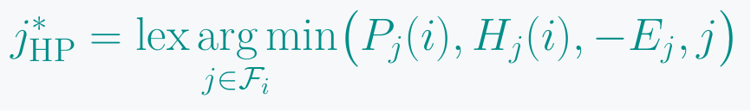
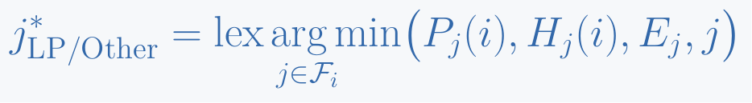
SpotGPU 普通放置：先可行，再排序
方法公式 1/2
按字典序比较（lex）：先比放置后剩余 GPU；相等才比 H，再相等才比 E。H=0 表示节点已运行相应类别任务，H=1 表示没有。
来源：论文 §4.2；本地 environment.py
25
Notes:
字典序是先比较 P，平局才比较 H，再平局才比较 E。CPU 只参与可行性，未进入普通放置排名。该具体元组是本地实现，论文提出的是三个依次破平局的原则。
来源：https://www.usenix.org/conference/osdi26/presentation/li-suyi；C:/Users/trw/Desktop/论文/vmagentpro准备工作/新增抢占实验策略详解_20261108.md

Slide 26

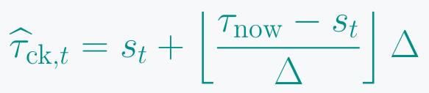

抢占成本：论文原式与本地近似
方法公式 2/2
论文原式
Gₜ 是受害任务使用的 GPU 数；τck,t 是真实最近检查点；Cₜ 单位 GPU·秒。
本地近似
任务 t的仿真抢占成本
本地用运行段起点 sₜ 和固定周期 Δ 推算检查点。主实验 Δ=3600 秒；不模拟检查点 I/O、驱逐与恢复时延。
来源：论文 §4.2；本地策略详解
26
Notes:
论文的前缀表达式只写受害者 GPU 量之和达到 HP GPU 需求。本地还加当前空闲 GPU 与 CPU 可行性。这是同形成本公式加理想检查点近似，不等于生产系统精确复现。
来源：https://www.usenix.org/conference/osdi26/presentation/li-suyi；C:/Users/trw/Desktop/论文/vmagentpro准备工作/新增抢占实验策略详解_20261108.md

Slide 27

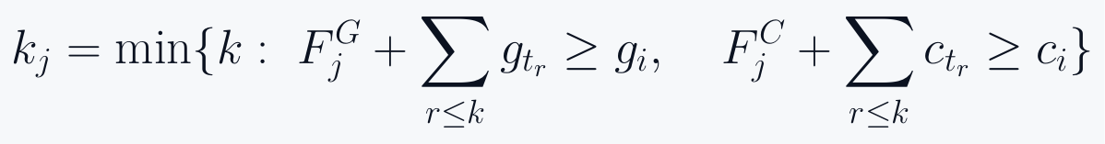
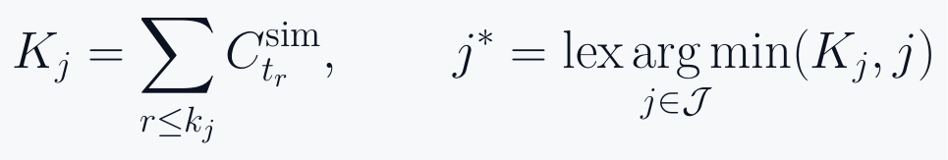
成本感知抢占：每个节点怎样形成方案
受害者选择公式
① 本地按成本和 Pod ID 排序受害者
② 从队首取最短前缀，同时补足 GPU 与 CPU
至少要取排序前面的多少名 LP，才能让“原本空闲量＋释放量”同时满足 HP 的 GPU 和 CPU 需求
③ 比较候选节点的前缀总成本
Fⱼ 是当前空闲量；tᵣ 是第 r 个受害者。原论文只写受害者 GPU 量达到 HP 需求；本地加上空闲 GPU、CPU 约束。
来源：论文 §4.2；本地 harness.py:44–66
27
Notes:
若某节点即使驱逐全部 LP GPU 也不满足 HP 的 GPU 与 CPU，该节点不成为候选。普通放置可行时不触发驱逐。受害者仅为运行中的 LP GPU，不含 CPU-only。
来源：https://www.usenix.org/conference/osdi26/presentation/li-suyi；C:/Users/trw/Desktop/论文/vmagentpro准备工作/新增抢占实验策略详解_20261108.md

Slide 28
论文公式与本地仿真公式：相同点和近似
公式核对
问题 | 论文 §4.2 | 本地仿真
单个受害者成本 | GPU 数 × 距真实最近检查点的秒数 | 同一乘法结构；检查点时刻按固定周期推算
受害者前缀 | GPU 释放总量达到 HP 需求 | 当前空闲量 + 释放量同时满足 GPU、CPU
平局 | 未规定 Pod ID、节点 ID 规则 | 先 Pod ID；节点总成本相同时选编号小者
实际延迟 | 生产系统有驱逐和恢复过程 | 本实验不计检查点 I/O、驱逐与恢复时延
因此“成本公式同形”不等于“完整复现生产 SpotGPU”。尤其不能把本地 60 秒首响阈值视为论文中实际 60 秒优雅退出时限。
来源：论文 §4.2；本地 environment.py:539–544
28
Notes:
论文同页描述 60 秒 termination window，平均驱逐 13 秒、P95 48 秒。本地仿真未模拟这段延迟，所以 HP 60 秒违约率是用户自定实验阈值，不是论文同一指标。
来源：https://www.usenix.org/conference/osdi26/presentation/li-suyi；C:/Users/trw/Desktop/论文/vmagentpro准备工作/新增抢占实验策略详解_20261108.md；C:/Users/trw/Desktop/论文/vmagentpro准备工作/VMAgentPro抢占实验评价指标_公式字段与口径_20261107.md

Slide 29

评价指标先定义样本与测量窗
指标口径
aᵢ 是到达时刻。窗前预热任务不进入这两个到达队列，但其窗口内运行占用和抢占事件仍计入资源/事件指标。
所有 100 组主运行都排空；JCT 可追踪到窗口结束后的最终完成。
来源：指标公式与字段文档
29
Notes:
P0 窗口 [3600,694800) 为 8 天；P1–P9 窗口 [86400,1296000) 为 14 天。P95 使用最近秩，未启动者不进入已启动样本的响应分位数。
来源：C:/Users/trw/Desktop/论文/vmagentpro准备工作/VMAgentPro抢占实验评价指标_公式字段与口径_20261107.md

Slide 30


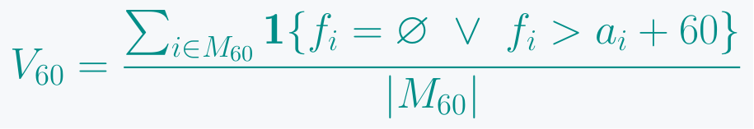
HP 服务：首次响应、尾部与违约率
指标公式 1/4
fᵢ 是第一次 start 事件。HP 首响 P95/P99 在已启动的 HP GPU 到达任务中取分位数；未启动者不进入这一列。
300 秒违约率只把阈值改为 300。窗末完成率 = 窗内到达 HP GPU 中在 t₁ 前完成的比例。
来源：指标公式与字段文档
30
Notes:
60/300 秒为实验阈值，不是从原 trace 恢复的真实业务 SLA。P95 为 0.00 小时可能是四舍五入，应看违约率。
来源：C:/Users/trw/Desktop/论文/vmagentpro准备工作/VMAgentPro抢占实验评价指标_公式字段与口径_20261107.md

Slide 31

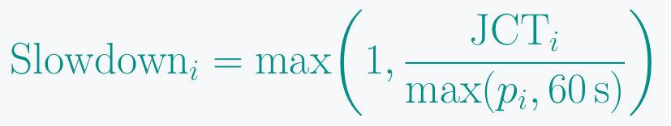
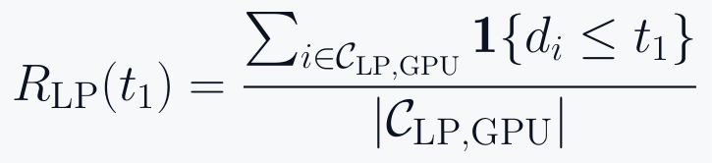
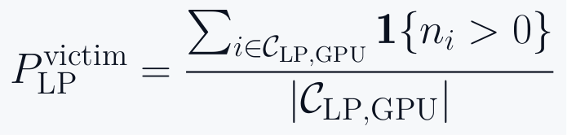
LP 任务：完成时间、减速与重复受害
指标公式 2/4
dᵢ 是最终完成时刻；JCT 包括首次排队、运行、抢占后等待和重做。平均/P95 JCT 对最终完成的 LP GPU 到达任务计算。
nᵢ 是任务在全仿真中的驱逐次数；“最多抢占”和 P95 也按单任务 nᵢ 计算。
来源：指标公式与字段文档
31
Notes:
LP GPU JCT 的样本可以在测量窗后才完成；本轮所有运行均排空。slowdown 的 60 秒下限用于避免极短任务分母过小。
来源：C:/Users/trw/Desktop/论文/vmagentpro准备工作/VMAgentPro抢占实验评价指标_公式字段与口径_20261107.md

Slide 32
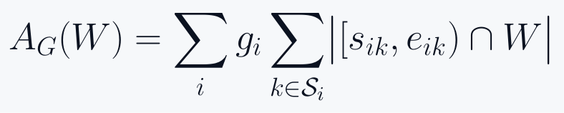
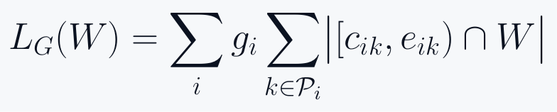

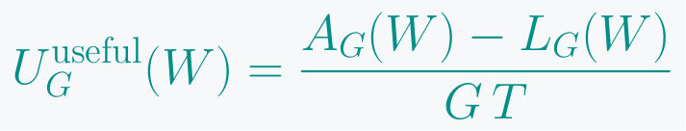
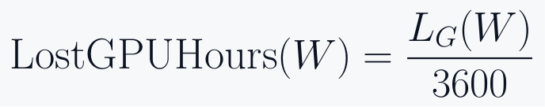
GPU 预留、损失与有效工作率
指标公式 3/4
GPU预留率
GPU有效利用率
窗口损失
Sᵢ 是运行片段编号集，Pᵢ 是以抢占结束的片段编号集；cᵢₖ 是该片段最近检查点。G 是全池 GPU 容量。有效工作率是进度口径，不是硬件 SM 利用率。
来源：指标公式与字段文档
32
Notes:
损失按被浪费的执行片段发生时间归窗；抢占事件可能在窗后才发生，所以这是排空后回溯确认的进度指标。
来源：C:/Users/trw/Desktop/论文/vmagentpro准备工作/VMAgentPro抢占实验评价指标_公式字段与口径_20261107.md

Slide 33
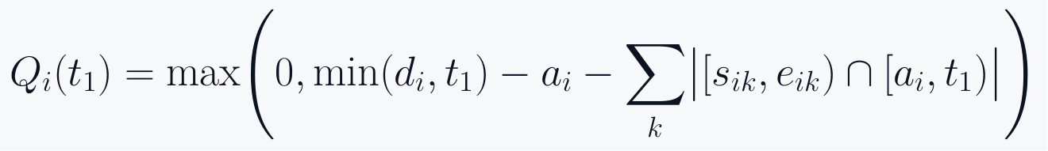
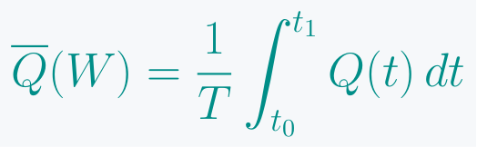

排队、吞吐与原引擎等待指标
指标公式 4/4
“LP GPU 窗末排队 P95”包含窗末尚未启动者与被抢占后的再排队；“峰值队长”是事件时刻最大值。
报告中的“原平均等待/原 P95 等待”是原引擎 wait_sec 的最终快照，覆盖全运行已启动的所有任务，恢复时可能被覆盖，只作辅助诊断。
来源：指标公式与字段文档
33
Notes:
Q(t) 是等待任务数，含 GPU 和 CPU-only。原引擎 wait_sec 不等于事件重建的累计排队时间。
来源：C:/Users/trw/Desktop/论文/vmagentpro准备工作/VMAgentPro抢占实验评价指标_公式字段与口径_20261107.md；C:/Users/trw/Desktop/论文/vmagentpro准备工作/十场景全策略评价结果与分析_20261107.md

Slide 34
评价指标全景：每类指标回答什么问题
指标补充 1/3
类别 | 本次报告中的指标 | 主要统计对象
输入压力 | 提供 GPU/CPU 负载、分型号提供负载 | 输入任务服务需求与固定容量
HP 服务 | 首响均值/P95/P99、60/300 秒违约、窗末完成 | 测量窗内到达的 HP GPU
LP 代价 | JCT 均值/P95、slowdown P95、窗末排队 P95 | 测量窗内到达的 LP GPU
抢占公平 | 被抢占比例、单任务次数 P95/最大值 | LP GPU 到达队列；事件可跨窗
资源效率 | GPU/CPU 预留、有效工作、损失 GPU·h | 全池运行片段与固定测量窗交集
系统状态 | 平均/峰值队长、完成/小时、排空时间 | 含 CPU-only 的全任务与全队列
指标口径不完全相同：任务服务质量按“窗内到达”分组，资源效率按“窗内实际运行”积分；表格应同时报告样本和窗口。
来源：评价指标公式与字段文档
34
Notes:
更完整的每一项公式和数据字段均在评价指标公式与字段文档。报告的原平均等待是旧引擎快照，不能替代事件重建的累计排队。
来源：C:/Users/trw/Desktop/论文/vmagentpro准备工作/VMAgentPro抢占实验评价指标_公式字段与口径_20261107.md

Slide 35
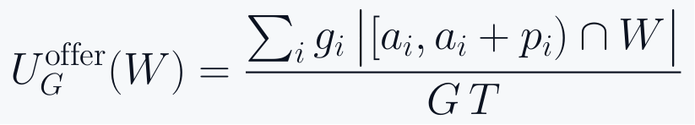
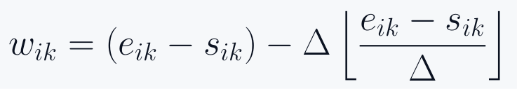

提供负载、单次重做损失与 P95
指标补充 2/3
输入提供 GPU 负载（假设到达后立即运行）
被抢占运行段的检查点后丢失秒数
P95 使用最近秩：先排序，再取第 ⌈0.95n⌉ 个
aᵢ 为到达，pᵢ 为原始服务时长；sᵢₖ/eᵢₖ 为第 k 次运行起止，Δ 为检查点周期。提供负载可超过 100%。
来源：评价指标公式与字段文档
35
Notes:
输入提供负载与实际预留不等价。最近秩 P95 避免 0.00h 舍入误解。检查点重做段以每次启动后的理想周期推算。
来源：C:/Users/trw/Desktop/论文/vmagentpro准备工作/VMAgentPro抢占实验评价指标_公式字段与口径_20261107.md

Slide 36
公式符号与计算所需字段
指标补充 3/3
符号 | 具体含义 | 取数位置
aᵢ, pᵢ, gᵢ, cᵢ | 到达、模拟服务秒数、GPU/CPU 请求 | tasks.csv: submit_time_sec, service_sec, gpu_request, cpu_request_cores
fᵢ, dᵢ | 首次 start、最终 complete 时刻 | events.csv / task_metrics.csv: first_start, finish
sᵢₖ, eᵢₖ, cᵢₖ | 第 k 段启动、结束、该段最近检查点 | start/preempt/complete 事件与 checkpoint_interval_sec
nᵢ, qᵢ | 任务驱逐次数、HP/LP/Other 类别 | task_metrics.csv: preemptions, priority
Fⱼᴳ, Fⱼᶜ, Eⱼ | 节点当前空闲 GPU/CPU、累计驱逐次数 | 运行时 environment.py 的节点状态
G, C, W, T | 全池容量、测量窗与窗口秒数 | nodes.csv、run_manifest.json
均值、P95、SLO 比例所需分母按 HP_GPU / LP_GPU 窗内到达队列取；未启动者在响应 P95 中缺席，但在 SLO 违约中计入。
来源：评价指标公式与字段文档
36
Notes:
所有公式以实际代码输出字段为准。论文真实检查点符号和本地估计的帽符号分开使用，避免把模型近似写成原始观测。
来源：C:/Users/trw/Desktop/论文/vmagentpro准备工作/VMAgentPro抢占实验评价指标_公式字段与口径_20261107.md；C:/Users/trw/Desktop/论文/vmagentpro准备工作/新增抢占实验策略详解_20261108.md

Slide 37
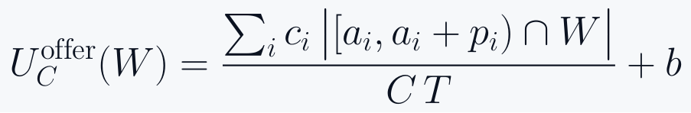
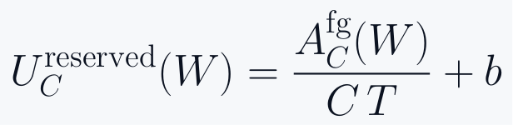
CPU 提供负载与预留率的分母
指标补充 4/5
输入 CPU 提供负载
测量窗内 CPU 实际预留率
C 是全池 CPU 核数；b 是固定背景 CPU 占比，本轮为 0。Aᶠᵍ_C(W) 是窗口内任务实际预留 CPU 核·秒的积分，含 CPU-only 与 GPU 任务。
提供负载基于输入需求，实际预留基于调度结果；二者都不是 CPU 指令执行利用率。若运行被截断，原引擎预留率使用已覆盖测量秒数作分母。
来源：评价指标公式与字段文档；本轮 b=0
37
Notes:
本次 106 组均 drained，因此 D=T。原引擎 CPU 背景字段 b=0。事件导出的 cpu_reserved_cores 已含背景，复算时不要重复加 b。
来源：C:/Users/trw/Desktop/论文/vmagentpro准备工作/VMAgentPro抢占实验评价指标_公式字段与口径_20261107.md

Slide 38
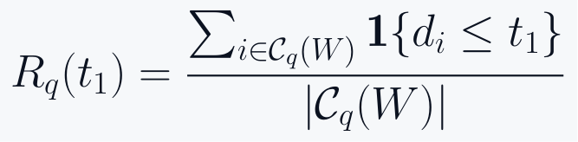
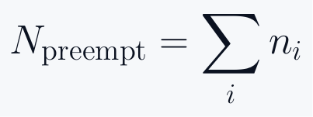
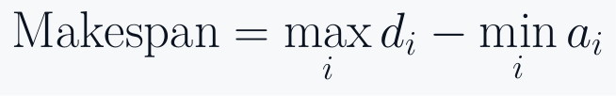
窗末完成率、全程抢占与排空时长
指标补充 5/5
q 可取 HP_GPU 或 LP_GPU；窗末完成率只看窗内到达队列
全程抢占次数，同一 LP GPU 多次被驱逐会重复计数
全任务排空跨度，和测量窗口长度不是一回事
dᵢ 是最终完成时刻，nᵢ 是任务全运行中的驱逐次数。报告还给不同受害任务数、窗内抢占次数和每任务次数 P95，三者不可混用。
来源：评价指标公式与字段文档
38
Notes:
HP/LP 窗末完成率对窗内到达 GPU 任务，完成可在窗后追踪到排空。preempt_count 对全输入全运行。Makespan 用所有完成任务的最晚完成减最早到达。
来源：C:/Users/trw/Desktop/论文/vmagentpro准备工作/VMAgentPro抢占实验评价指标_公式字段与口径_20261107.md

Slide 39
实验矩阵与校验
可复现性
100 / 100
+ 6
106
主配置齐全
P2 敏感性
运行全部排空
配置
seed 42；检查点 3600 秒；fast 时钟；backfill；CPU 背景 0。
校验
无拒绝或未完成；逐任务工作量守恒；GPU 事件积分与引擎积分一致。
来源：十场景结果报告、改动详录
39
Notes:
每组 run_manifest 记录输入与代码哈希。P0 旧运行和中间预热版本已归档，不混入最终 106 组。
来源：C:/Users/trw/Desktop/论文/vmagentpro准备工作/十场景全策略评价结果与分析_20261107.md；C:/Users/trw/Desktop/论文/vmagentpro准备工作/本次VMAgentPro改动详录_20261107.md

Slide 40
P2 突发：十策略完整对照
结果 1/9
策略 | HP 60s 违约 | LP 平均 JCT(h) | 损失 GPU·h | GPU 有效工作
First Fit | 99.99% | 8.04 | 0.00 | 99.32%
Best Fit | 99.99% | 8.26 | 0.00 | 99.33%
Worst Fit | 99.99% | 7.88 | 0.00 | 89.83%
Random | 99.99% | 7.88 | 0.00 | 96.11%
原 SpotGPU | 1.90% | 19.73 | 2,400.46 | 97.02%
无抢占 | 98.39% | 10.84 | 0.00 | 99.81%
成本感知 | 1.90% | 19.65 | 2,397.72 | 97.03%
随机受害者 | 1.90% | 29.70 | 4,950.65 | 93.86%
随机基线 | 1.90% | 29.50 | 4,940.58 | 93.87%
无历史 | 1.90% | 19.65 | 2,397.72 | 97.03%
同一实验队列下：无抢占→成本感知，HP 违约 98.39%→1.90%；LP JCT 10.84→19.65 h，并产生 2,397.72 GPU·h 损失。
来源：P2 主矩阵，seed 42，检查点 3600 秒
40
Notes:
原四种放置和原 SpotGPU 使用原 backfill，与五个实验变体队列时机不同。表中 HP/LP 均为窗内到达 GPU 任务；GPU 有效工作为窗口进度口径。
来源：C:/Users/trw/Desktop/论文/vmagentpro准备工作/十场景全策略评价结果与分析_20261107.md

Slide 41
P5 CPU 竞争：十策略完整对照
结果 2/9
策略 | HP 60s 违约 | LP 平均 JCT(h) | 损失 GPU·h | GPU 有效工作
First Fit | 99.94% | 8.01 | 0.00 | 93.09%
Best Fit | 100.00% | 8.20 | 0.00 | 93.45%
Worst Fit | 100.00% | 7.99 | 0.00 | 91.65%
Random | 99.96% | 8.05 | 0.00 | 92.00%
原 SpotGPU | 4.93% | 15.98 | 1,765.48 | 92.04%
无抢占 | 98.57% | 11.21 | 0.00 | 96.22%
成本感知 | 4.89% | 22.55 | 2,442.95 | 95.89%
随机受害者 | 4.84% | 31.93 | 5,156.56 | 92.79%
随机基线 | 4.87% | 31.87 | 5,042.86 | 92.92%
无历史 | 4.82% | 22.27 | 2,469.94 | 95.85%
P5 在 P2 完全相同的 GPU 到达序列上加 CPU-only：成本感知 HP 违约升至 4.89%，LP JCT 升至 22.55 h。
来源：P5 主矩阵，seed 42，检查点 3600 秒
41
Notes:
P5 CPU 提供负载 105.19%；不可驱逐 CPU-only，因此 GPU 抢占无法保证 CPU 可回收。P2/P5 跨场景差异还包括 CPU-only 到达，解释需配对。
来源：C:/Users/trw/Desktop/论文/vmagentpro准备工作/十场景全策略评价结果与分析_20261107.md；C:/Users/trw/Desktop/论文/vmagentpro准备工作/新增抢占实验策略详解_20261108.md

Slide 42
允许抢占与无抢占：场景 P0–P4
结果 3/9
场景 | HP 60s 无抢占 | HP 60s 成本感知 | LP JCT 无抢占(h) | LP JCT 成本感知(h) | 新增损失 GPU·h
P0 | 95.80% | 55.46% | 84.86 | 85.19 | 22.56
P1 | 36.61% | 0.00% | 10.70 | 16.04 | 1,326.92
P2 | 98.39% | 1.90% | 10.84 | 19.65 | 2,397.72
P3 | 98.67% | 1.90% | 63.08 | 82.01 | 2,402.57
P4 | 52.00% | 7.93% | 2.55 | 49.66 | 1,763.66
前五场景中，抢占大幅减少 HP 的 60 秒违约；P4 型号局部压力下，LP 平均 JCT 由 2.55 升至 49.66 h。
十场景的 HP 违约均下降；代价是重做损失与通常更长的 LP JCT。此表只比较相同任务搜索和普通放置的两种实验变体。
来源：十场景主矩阵；同一实验队列配对
42
Notes:
HP 60s 违约的分母为窗内到达且距窗末至少 60 秒的 HP GPU；LP JCT 跟踪窗内到达 LP GPU 任务至排空。损失是窗口 GPU·h。不能把不同场景的绝对 GPU·h 直接排名。
来源：C:/Users/trw/Desktop/论文/vmagentpro准备工作/十场景全策略评价结果与分析_20261107.md；C:/Users/trw/Desktop/论文/vmagentpro准备工作/VMAgentPro抢占实验评价指标_公式字段与口径_20261107.md

Slide 43
允许抢占与无抢占：场景 P5–P9
结果 4/9
场景 | HP 60s 无抢占 | HP 60s 成本感知 | LP JCT 无抢占(h) | LP JCT 成本感知(h) | 新增损失 GPU·h
P5 | 98.57% | 4.89% | 11.21 | 22.55 | 2,442.95
P6 | 98.85% | 48.22% | 141.20 | 147.01 | 482.97
P7 | 8.66% | 2.21% | 3.11 | 3.16 | 65.11
P8 | 62.68% | 39.53% | 0.68 | 0.68 | 88.30
P9 | 43.46% | 1.08% | 23.90 | 32.97 | 124.91
后五场景同样降低 HP 违约；P7/P8 真实窗口负载较轻时，LP 平均 JCT 差距较小，P9 缩容后代价增大。
十场景的 HP 违约均下降；代价是重做损失与通常更长的 LP JCT。此表只比较相同任务搜索和普通放置的两种实验变体。
来源：十场景主矩阵；同一实验队列配对
43
Notes:
HP 60s 违约的分母为窗内到达且距窗末至少 60 秒的 HP GPU；LP JCT 跟踪窗内到达 LP GPU 任务至排空。损失是窗口 GPU·h。不能把不同场景的绝对 GPU·h 直接排名。
来源：C:/Users/trw/Desktop/论文/vmagentpro准备工作/十场景全策略评价结果与分析_20261107.md；C:/Users/trw/Desktop/论文/vmagentpro准备工作/VMAgentPro抢占实验评价指标_公式字段与口径_20261107.md

Slide 44
成本感知与随机受害者：场景 P0–P4
结果 5/9
场景 | 成本损失 GPU·h | 随机损失 GPU·h | 成本 LP JCT(h) | 随机 LP JCT(h) | HP 60s 成本/随机
P0 | 22.56 | 47.19 | 85.19 | 85.25 | 55.46% / 52.52%
P1 | 1,326.92 | 5,837.77 | 16.04 | 31.38 | 0.00% / 0.00%
P2 | 2,397.72 | 4,950.65 | 19.65 | 29.70 | 1.90% / 1.90%
P3 | 2,402.57 | 4,896.93 | 82.01 | 91.80 | 1.90% / 1.90%
P4 | 1,763.66 | 2,863.80 | 49.66 | 50.13 | 7.93% / 7.93%
P1–P3 的 HP 违约持平；成本感知明显减少重做损失，并缩短 LP 完成时间。P0、P4 的收益较小。
十场景中成本感知有 9 场窗口损失较低；这是 seed 42 的描述性结果，不能证明随机策略的期望表现。
来源：十场景主矩阵；同队列与普通放置配对
44
Notes:
random_victim 同时随机受害者排列与可回收节点；其余实验队列、普通放置相同。P8 cost 的 HP 违约 39.53%，random 为59.73%，因此单看损失会遗漏 HP 服务。
来源：C:/Users/trw/Desktop/论文/vmagentpro准备工作/十场景全策略评价结果与分析_20261107.md；C:/Users/trw/Desktop/论文/vmagentpro准备工作/新增抢占实验策略详解_20261108.md

Slide 45
成本感知与随机受害者：场景 P5–P9
结果 6/9
场景 | 成本损失 GPU·h | 随机损失 GPU·h | 成本 LP JCT(h) | 随机 LP JCT(h) | HP 60s 成本/随机
P5 | 2,442.95 | 5,156.56 | 22.55 | 31.93 | 4.89% / 4.84%
P6 | 482.97 | 831.80 | 147.01 | 154.25 | 48.22% / 47.65%
P7 | 65.11 | 263.14 | 3.16 | 3.21 | 2.21% / 2.31%
P8 | 88.30 | 81.94 | 0.68 | 0.68 | 39.53% / 59.73%
P9 | 124.91 | 638.58 | 32.97 | 30.21 | 1.08% / 0.80%
P5–P7、P9 的成本感知损失较低；P8 是反例：随机一次运行的损失 81.94，成本感知 88.30 GPU·h。
十场景中成本感知有 9 场窗口损失较低；这是 seed 42 的描述性结果，不能证明随机策略的期望表现。
来源：十场景主矩阵；同队列与普通放置配对
45
Notes:
random_victim 同时随机受害者排列与可回收节点；其余实验队列、普通放置相同。P8 cost 的 HP 违约 39.53%，random 为59.73%，因此单看损失会遗漏 HP 服务。
来源：C:/Users/trw/Desktop/论文/vmagentpro准备工作/十场景全策略评价结果与分析_20261107.md；C:/Users/trw/Desktop/论文/vmagentpro准备工作/新增抢占实验策略详解_20261108.md

Slide 46
真实窗口与缩容：局部成本不保证全局最优
结果 7/9
场景 | 成本感知损失 | 随机受害者损失 | 观察
P7 H20 真实 | 65.11 GPU·h | 263.14 GPU·h | 成本感知较低
P8 XPU-D 真实 | 88.30 GPU·h | 81.94 GPU·h | 随机一次结果较低
P9 H20 缩容 | 124.91 GPU·h | 638.58 GPU·h | 成本感知较低
P8 是重要反例：逐次选择较低成本的受害者，不保证后续队列变化后整个窗口的累计损失最低。
P6 的服务时长主要靠出现跨度代理，不作为主结论。P7 负载较轻，P9 是受控缩容。
来源：P7、P8、P9 主矩阵；窗口 GPU 损失
46
Notes:
这三组绝对值分母和节点池不同，不能直接做跨场景策略排名；只比较每个场景内同输入策略。P8 结果来自一个 seed，不能推断随机策略总体更优。
来源：C:/Users/trw/Desktop/论文/vmagentpro准备工作/十场景全策略评价结果与分析_20261107.md

Slide 47
P2 检查点敏感性：间隔影响重做损失
结果 8/9
理想检查点间隔 | 窗口损失 GPU·h | LP 平均 JCT | HP 60s 违约
600 秒 | 274.58 | 14.01 h | 1.90%
3,600 秒 | 2,397.72 | 19.65 h | 1.90%
7,200 秒 | 5,441.32 | 28.74 h | 1.90%
间隔越长，抢占时可能丢失的检查点后运行时间越多；本实验中 LP JCT 同步增加。
模型没有检查点写盘、I/O 争用或恢复开销，因此不能据此直接选生产检查点周期。
来源：P2 成本感知敏感性实验
47
Notes:
P2 seed42 的三个成本感知运行仅改变检查点间隔。HP 60 秒违约在这三次运行中均为 1.90%。
来源：C:/Users/trw/Desktop/论文/vmagentpro准备工作/十场景全策略评价结果与分析_20261107.md；C:/Users/trw/Desktop/论文/vmagentpro准备工作/VMAgentPro抢占实验评价指标_公式字段与口径_20261107.md

Slide 48
策略结论：先看 HP 约束，再比较 LP 代价
结果 9/9
允许抢占
同一实验队列下，paper_cost 相比 no_preempt 在十场景均降低 HP 60 秒违约，但增加重做损失。
成本感知
相比 random_victim，十场景中 9 场窗口损失更低；P2 为 2,397.72 对 4,950.65 GPU·h。
不宜总排名
P8 的随机一次结果损失较低，P9 的随机 LP JCT 较短；指标间存在权衡，没有单一“最好”策略。
no_history 与 paper_cost 的差异依赖场景；它只删历史项。legacy_spotgpu 还改变任务搜索时机，不能将其差异单独解释为成本公式效果。
来源：十场景主矩阵，seed 42
48
Notes:
主矩阵只有一个 seed。报告应优先给出每场景的 HP 违约、LP JCT、窗口损失、GPU 有效工作和样本范围，并做多 seed 配对重复实验。
来源：C:/Users/trw/Desktop/论文/vmagentpro准备工作/十场景全策略评价结果与分析_20261107.md；C:/Users/trw/Desktop/论文/vmagentpro准备工作/新增抢占实验策略详解_20261108.md

Slide 49
下一步实验与需要讨论的问题
1 多个独立种子与不重叠真实窗口，报告配对差值和置信区间
2 单独替换普通放置为 Best Fit，检验 CPU 竞争下的节点选择
3 增加检查点 I/O、驱逐与恢复时延，评估模型外推限制
4 明确 HP 响应约束，再比较 LP JCT、有效工作和重复受害
讨论：哪些场景应作为论文主结果？
Notes:
现有 106 组是可区分策略的首轮验证，单 seed 和单窗口不能给总体统计显著性。Best Fit 消融应固定与 paper_cost 相同的队列与抢占逻辑，只替换普通放置节点排名。
来源：C:/Users/trw/Desktop/论文/vmagentpro准备工作/十场景全策略评价结果与分析_20261107.md；C:/Users/trw/Desktop/论文/vmagentpro准备工作/新增抢占实验策略详解_20261108.md；C:/Users/trw/Desktop/论文/vmagentpro准备工作/VMAgentPro抢占实验评价指标_公式字段与口径_20261107.md

